Slide 1

第4章 立体的投影
  4.1 平面立体的投影
  4.2 曲面立体的投影
  4.3 平面与立体相交
  4.4 两立体相交

Slide 2
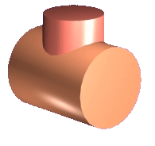
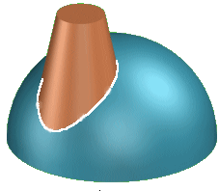
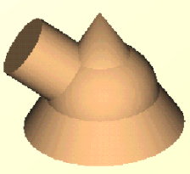
四、曲面立体与曲面立体相交
一、求相贯线上共有点的基本作图方法
1、利用积聚性法
2、利用辅助平面法
3、特殊情况
4、辅助球面法

Slide 3
相贯线的主要性质
表面性
相贯线位于两基本体的表面上。
封闭性
相贯线一般是封闭的空间折线（通常 由直线和曲线组成）或空间曲线。
共有性
相贯线是两基本表面的共有线。
其作图实质是找出相贯的两基本体表面的若干共有点的投影。
注：相贯的两个立体是一个整体，一个立体穿入另一个立体内部的棱线不必画出。

Slide 4
二、求相贯线上共有点的作图过程
确定投影范围
先找特殊点
再找一般点
确定交线拐弯情况
判断可见性
光滑连线

Slide 5

例1：求作两圆柱正交的相贯线。
1、利用积聚性法
●
●
●
●
●
●
●
求相贯线的投影：
利用积聚性，采用表面取点法。
找特殊点
●
●
补充一般点
光滑连接

Slide 6
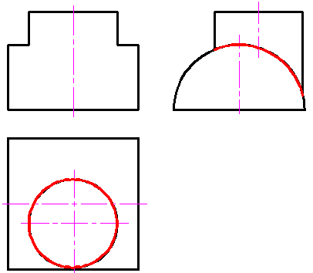
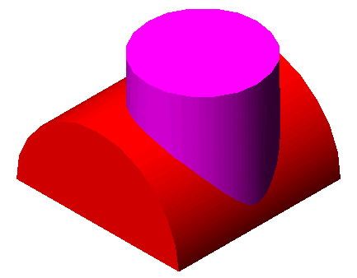
例2: 求两偏交相贯体的正面投影
求相贯线的步骤:
(4 ´)
1．求相贯线上的特殊点。
2
(3´)
(4´)
5"
3"(4")
(5´)
1"(2")
2．求相贯线上的一般点。
1´
8´
2´
7"(8")
7´
6´
6"
3．依次连线,判别可见性。
4．整理轮廓线。
5
III
3
4
I
1
2
VII
7
8
VI
6
V

Slide 7
例3: 求两偏交相贯体的正面投影。
1'
2'
8
7
10
6
5
1
2
3

Slide 8
例3: 求两偏交相贯体的正面投影。
6'
1'
5'
2'
3'
8
7
10
6
5
1
2
3

Slide 9
例3: 求两偏交相贯体的正面投影。
10'
8'
7'
6'
1'
5'
2'
3'
8
7
10
6
5
1
2
3

Slide 10
例3: 求两偏交相贯体的正面投影。
10'
9'
8'
7'
6'
1'
5'
2'
4'
3'
8
7
9
10
6
5
1
2
3
4

Slide 11
例3: 求两偏交相贯体的正面投影。

Slide 12




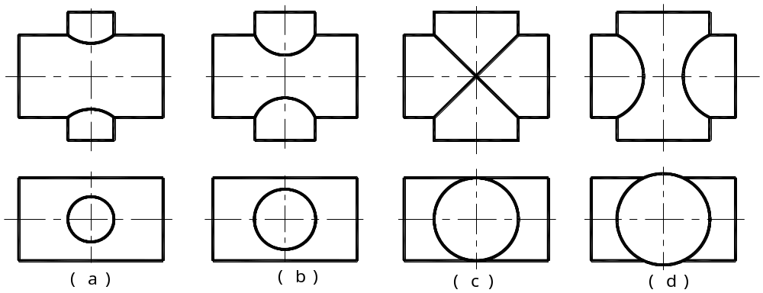
1.当圆直径变化时，相贯线的变化趋势:
交线为两条平面
曲线（椭圆）
交线向大圆
柱一侧弯
(a)
(b)
(c)
(d)

Slide 13
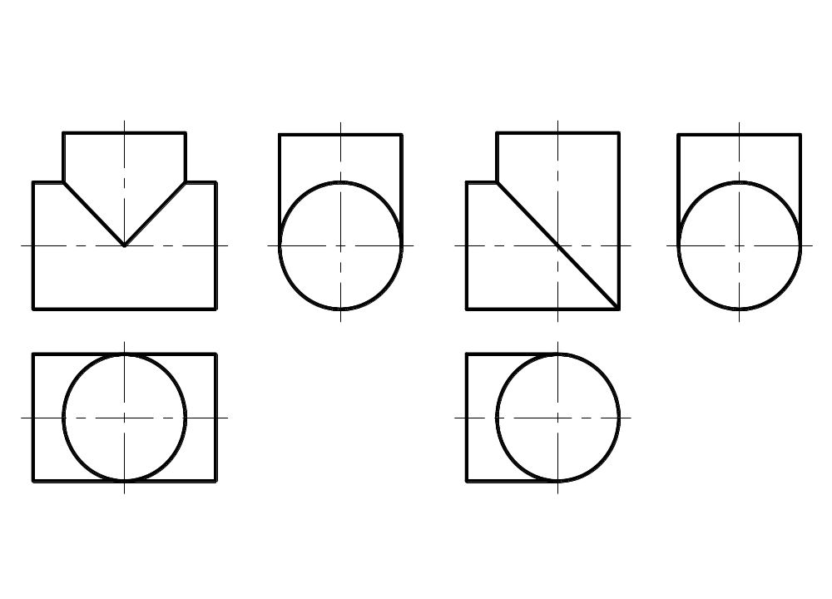


2.正交等径两圆柱不完全贯通的相贯线投影:
（a）的相贯线为两个左右对称的半椭圆，正面投影的两相交直线是两个左右对称的半个椭圆的投影。
（b）的相贯线为一个椭圆，正面投影为一条直线。
（a）
（b）

Slide 14


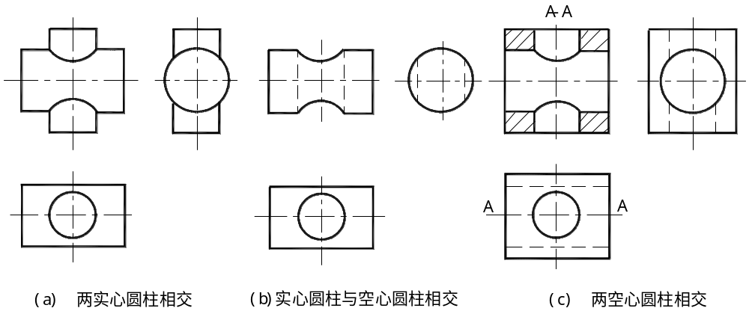
3. 两圆柱正交的形式:
(a) 实心圆柱相交
(b) 圆柱与圆孔相交
(c) 两个圆孔相交

Slide 15
多体相贯
例1：补全正面投影。
这是一个多体相贯的例子，首先分析它是由哪些基本体组成的，这些基本体是如何相贯的，然后分别进行相贯线的分析与作图。
由哪些立体组成呢？
3
2
哪两个立体相贯？
●
●
●
●
●
●
１与２
１与３
1
●
2与3
●

Slide 16
例1：补全正面投影。
三面共点
●
●
作图时要抓住一个关键点，相贯线汇交于这一点。
●
哪个点呢？

Slide 17
END

